Slide 1
Seminario Profesional 2 Presentación de Funcionalidad
Kevin José Hernández Marroquín 17001095

Slide 2
Trabajo Investigativo
Se compararon 3 modelos:
Red Siamesa
Red de Clasificación Convolucional
Red Firmante-Firma
Los resultados se encuentran detallados en el paper.

Slide 3
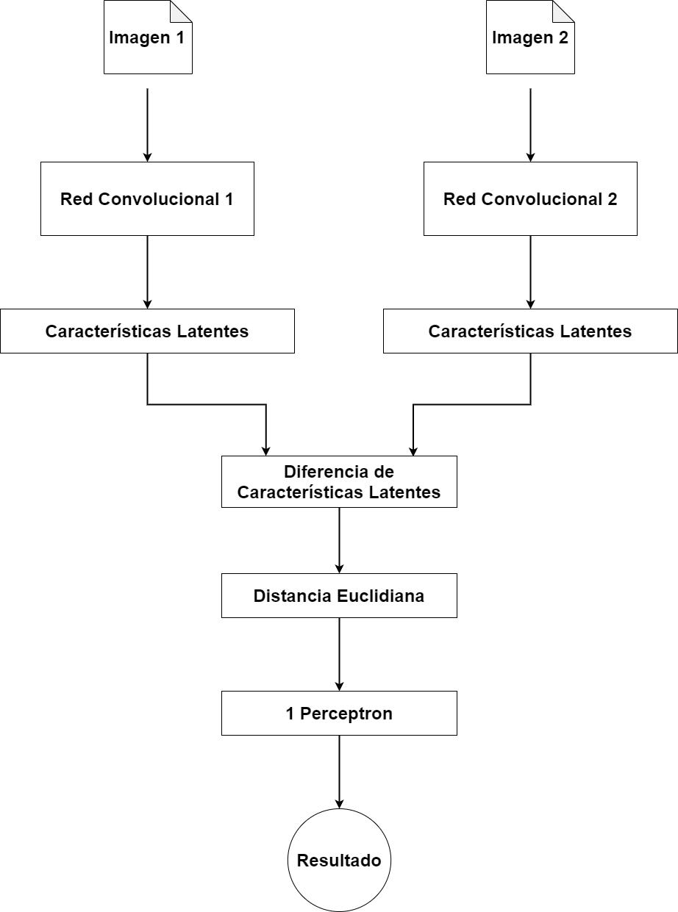
Diagrama del Modelo Red Siamesa
Analogía: Dos empleados que comparan

Slide 4
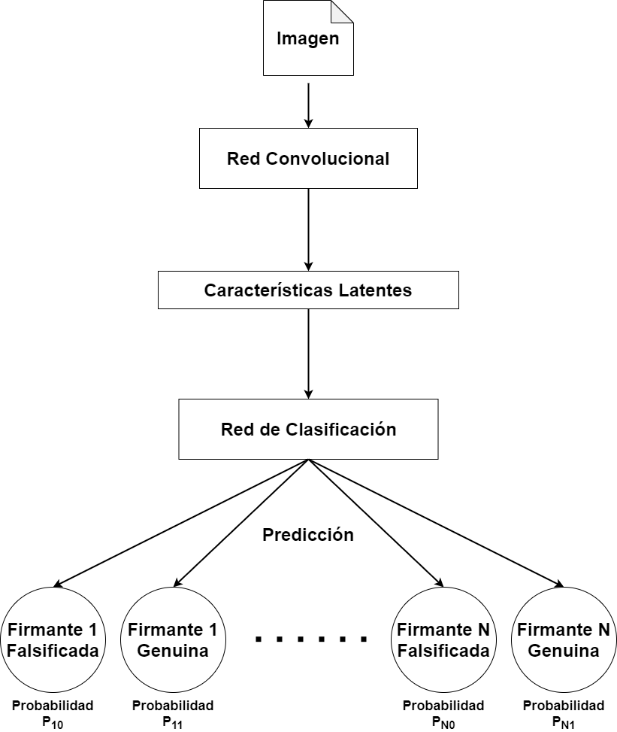
Diagrama del Modelo Red de Clasificación Convolucional
Analogía: Dos un empleado hace todo el trabajo

Slide 5
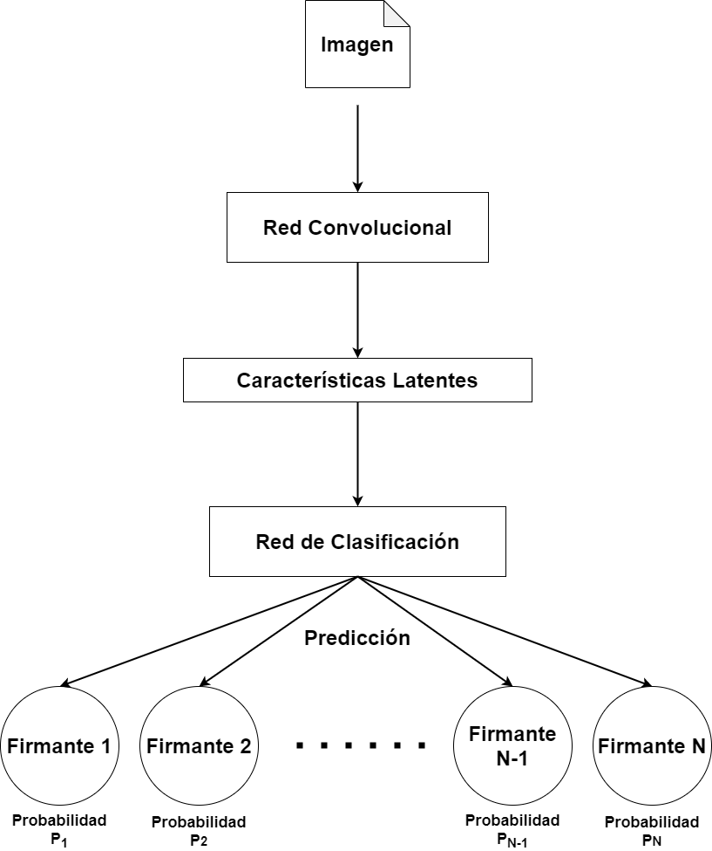
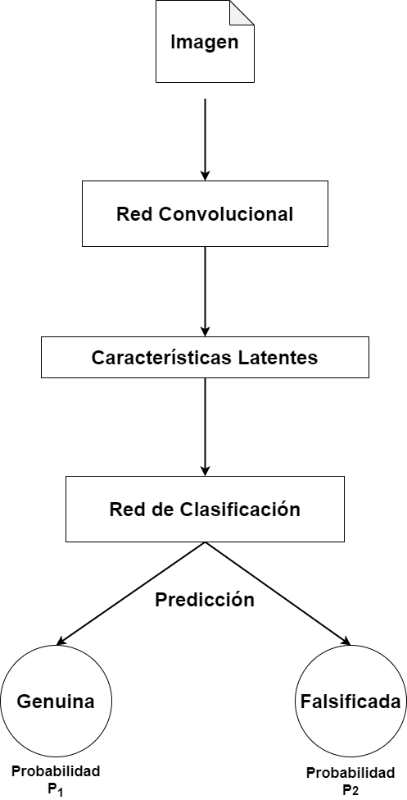
Diagrama del Modelo Red Firmante-Firma
Red de Clasificación Convolucional para firmantes (RCCFTS)
Red de Clasificación Convolucional para firmantes (RCCFMS)

Slide 6
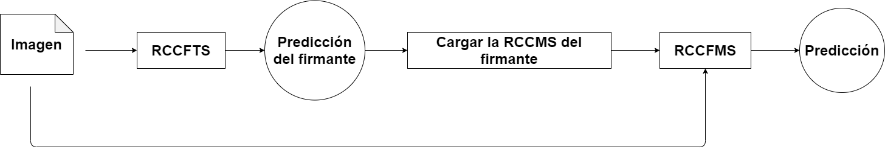
Diagrama del Modelo Red Firmante-Firma
Analogía: Dos empleados trabajando secuencialmente: uno dice quien es y el otro (especializado en diferenciar firmas para un firmante) dice si es falsa o genuina

Slide 7

Aplicación Móvil
Orientado a las organizaciones o empresa.
Dos tipos de usuario:
Empleado Usuario
Empleado Super Usuario

Slide 8
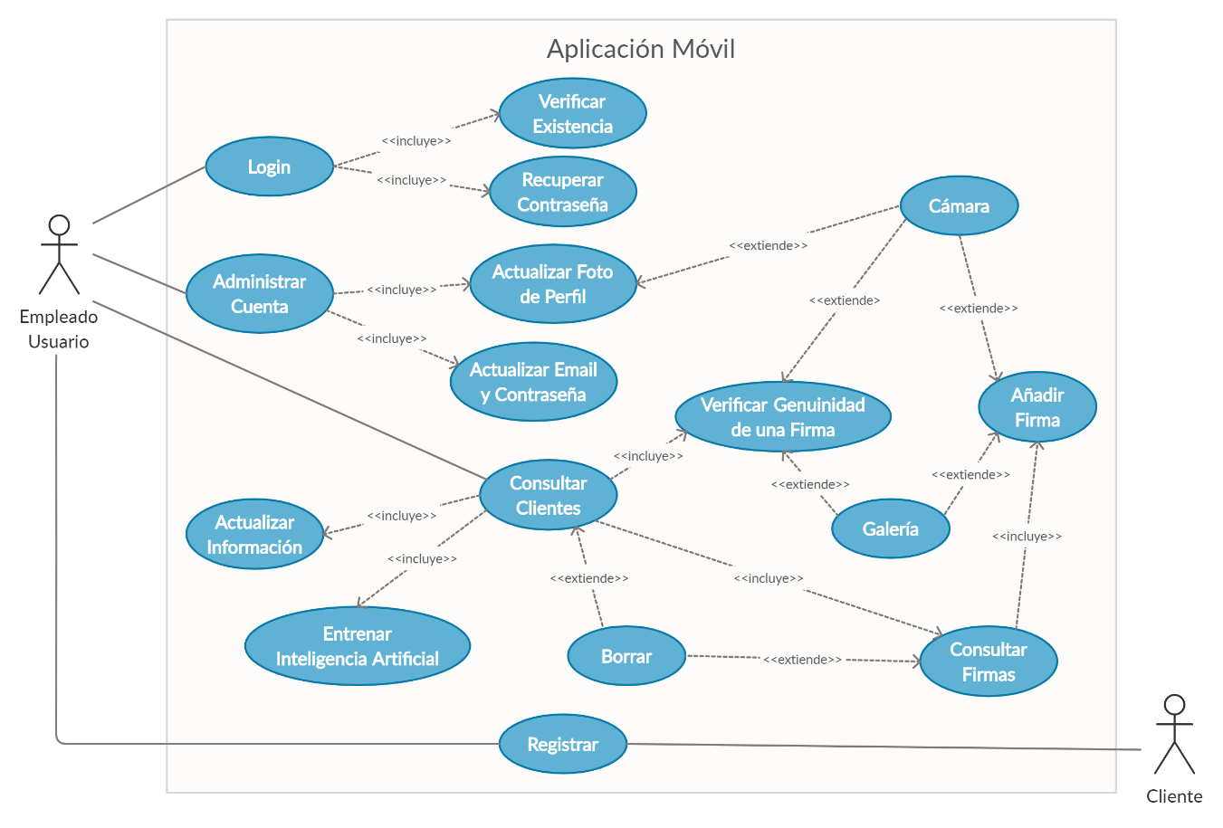
Diagrama Caso de Uso Empleado Usuario

Slide 9
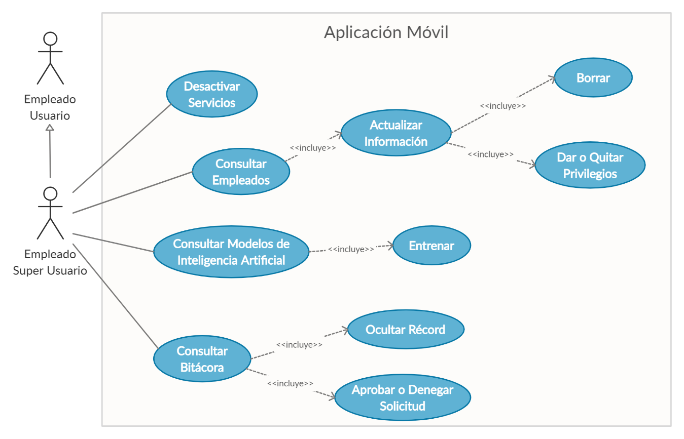
Diagrama Caso de Uso Empleado Super Usuario

Slide 10
Herramienta Extra SFD Integration Tool
Solo empleados de alta jerarquía o confianza
Personas de IT confiables.
Operaciones directamente sobre las firmas guardadas

Slide 11
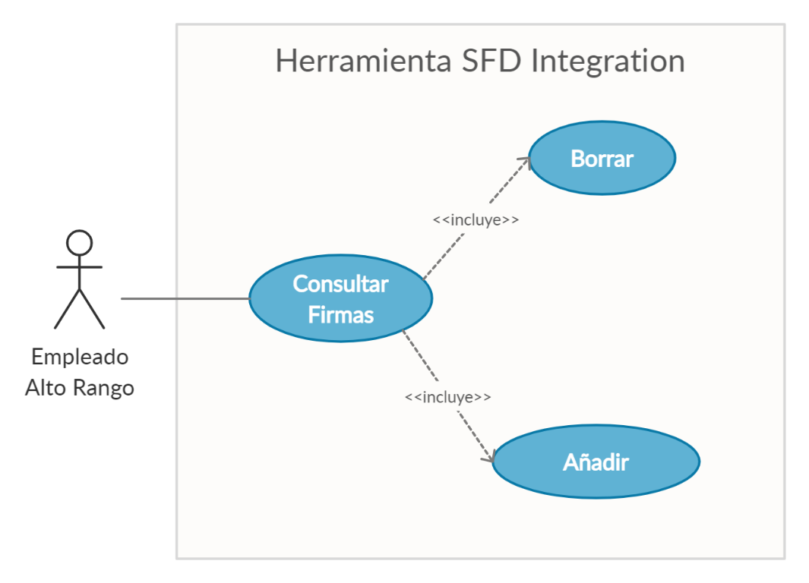
Diagrama Caso de Uso Herramienta SFD Integration Tool

Slide 12
Demostración de Funcionalidad

